Slide 1
NATURA ŚWIATŁA
W DOŚWIADCZENIACH
Anastazja Orska kl. 8c

Slide 2
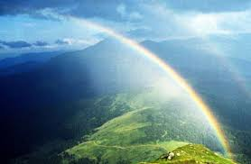
SPIS TREŚCI
O świetle
Dlaczego światło się rozprasza?
Doświadczenie 1
Odbicie wewnętrzne światła
Doświadczenie 2
Jak powstaje cień?
Teatr cieni
Źródła informacji

Slide 3
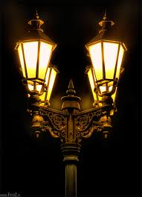
O ŚWIETLE…
Gdyby nie światło, niczego byśmy nie widzieli.
Światło pada na otaczające nas przedmioty, odbija się od nich i dociera do naszego oka, podając informację o kształcie i barwie przedmiotu.
Podczas dnia większość światła pochodzi od Słońca. Po zmroku domy i ulice rozjaśniają sztuczne źródła światła.
Światło słoneczne, choć widzimy je jako białe, składa się z różnych barw (od fioletu do czerwieni).

Slide 4
DLACZEGO ŚWIATŁO SIĘ ROZPRASZA?
W danym środowisku, światło rozchodzi się po linii prostej.
Przy przejściu z jednej substancji w drugą, ulega rozproszeniu.
ZAPRASZAM DO OBEJRZENIA DOŚWIADCZENIA 1

Slide 5
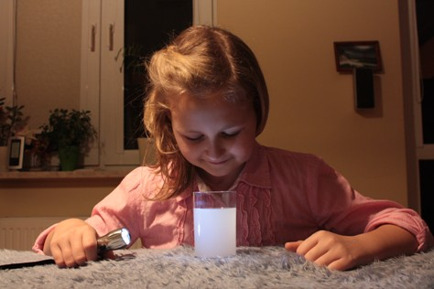
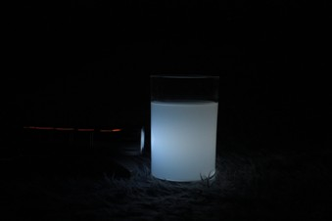
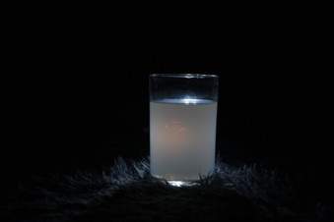
Doświadczenie 1: ,,Niebo i zachód słońca w szklance”
Wlewamy do szklanki kilka kropel mleka. Następnie szklankę napełniamy wodą ,otrzymując białą mglistą mieszaninę.
Ustawiamy szklankę w ciemnym pokoju i oświetlamy z boku latarką. Mieszanina zabarwi się na niebiesko.
Kładziemy latarkę za szklanką i patrzymy na nią przez szkło. Mleczna woda przybiera pomarańczowo-czerwony odcień.

Slide 6
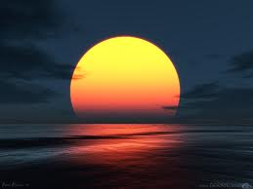
Doświadczenie 1: ,,Niebo i zachód słońca w szklance” (c.d.)
WYJAŚNIENIE:
Mleko odgrywa rolę cząsteczek powietrza, które rozpraszają różne kolory światła w różnych kierunkach.
Rozpraszanie światła sprawia, że niebo czasami wydaje się nam niebieskie, a czasem przybiera barwę czerwoną.
Gdy światło pada na szklankę z boku, widzimy kolor niebieski, ponieważ jest on rozpraszany najbardziej. Gdy oświetlimy szklankę z tyłu, obserwujemy kolor pomarańczowo-czerwony, który prawie wcale nie został rozproszony. Podobne zjawisko dostrzegamy podczas zachodu słońca.

Slide 7
ODBICIE WEWNĘTRZNE ŚWIATŁA
Na styku dwóch substancji (np. woda i powietrze), promień światła ulega odbiciu lub załamaniu.
Przy padaniu promienia świetlnego na granicy jednej substancji (np. wody) pod bardzo małym kątem, następuje jego odbicie i promień pozostaje w tej substancji. Zjawisko to nazywamy odbiciem wewnętrznym.
ZAPRASZAM DO OBEJRZENIA DOŚWIADCZENIA 2

Slide 8
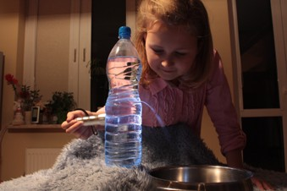
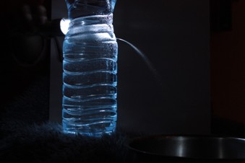
Doświadczenie 2: ,,Świetlna fontanna”
Bierzemy latarkę i dużą plastikową butelkę. Robimy igłą dziurkę w połowie wysokości butelki. Zakrywamy dziurkę palcem i napełniamy butelkę wodą.
Ustawiamy butelkę przed dużym garnkiem. Dziurkę kierujemy do środka garnka. Oświetlamy latarką butelkę od tyłu i odsłaniamy dziurkę. Wypływająca stróżka wody się rozświetli.

Slide 9
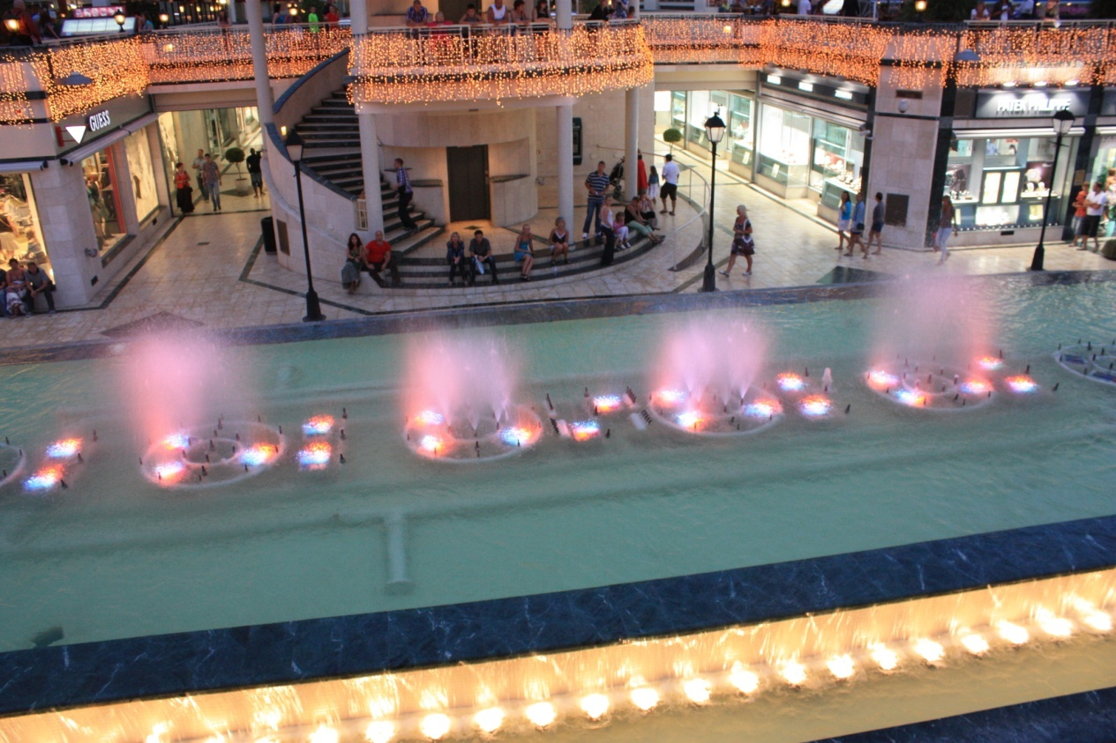
Doświadczenie 2: ,,Świetlna fontanna” (c.d.)
WYJAŚNIENIE:
Można by się spodziewać, że światło latarki przejdzie przez butelkę i opuści ją po drugiej stronie. Tymczasem światło zostaje uwięzione w stróżce wody: odbija się od jej brzegów i razem z nią wpada do zlewu.

Slide 10
JAK POWSTAJE CIEŃ?
Światło rozchodzi się po liniach prostych, zwanych promieniami.
Jeśli na ich drodze pojawi się przeszkoda, przez którą nie potrafią przeniknąć, wówczas powstaje cień.

Slide 11
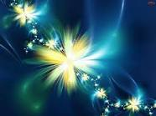
ŹRÓDŁA INFORMACJI
„Najlepsza pierwsza encyklopedia”
„100 eksperymentów naukowych ”
Wiedza mojej big siostry 😚
Grafika Google

Slide 12
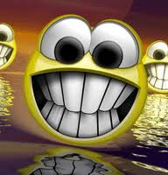
KONIEC
DZIĘKUJĘ ZA UWAGĘ

